Slide 1
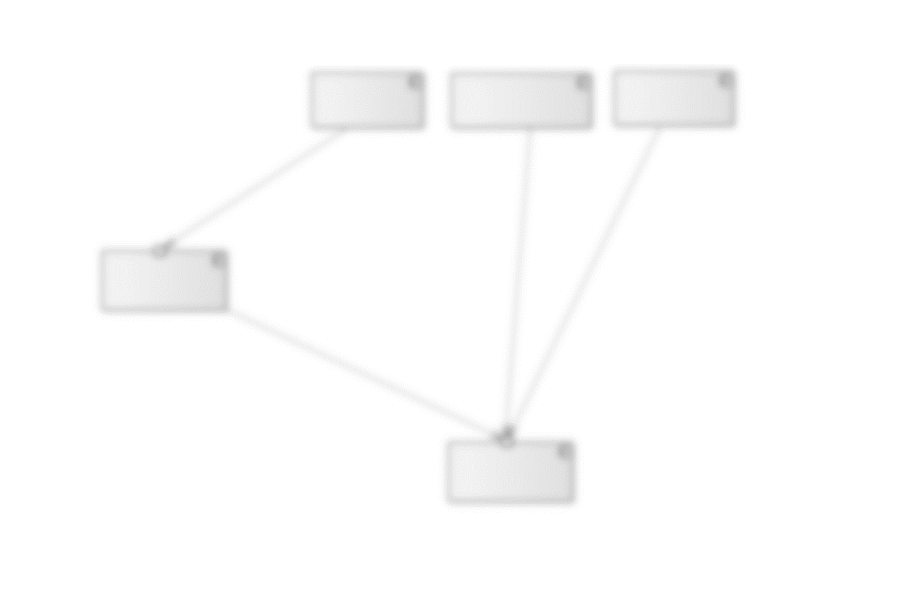

Verteilte Systeme
IN 1
Christina Eidelloth, Felix Stützinger, David Sautter, Maximilian Auch
12.01.2017

Slide 2
Agenda
Zielsetzung
Motivation – Java Messaging Service
Architektur und Fehlersemantik
Verteilte Transaktion
Umstieg auf Wildfly 10
Benchmarking
Umsetzung des Admin-Client
Fazit – Erzielte Ergebnisse
Demo
Notes:
-Zielsetzung: Chatapplikation
-Motivation: warum Jms und welche Vorteile
-Gehen wir übergreifend auf die Architektur und Fehlersemantik ein
-Verteilte Transaktion
-Erläutern warum Wildfly 10 umgestiegen
-Testvorgehen, Interpretation und Benachmarking

Slide 3
Zielsetzung
Optimierung einer vorhandenen Chatanwendung als verteiltes System
Skalierbarkeit
Umsetzung einer verteilten Transaktion
Performancemessung
Login/Logout
Zugriff auf persistierte Daten mittels Admin-Client
Notes:
-Skalierbarkeit: eher Vertikal
-Transaktionssicherheit Durch XA Transaktionen -> Acid, Atomar(alles oder nichts)
-Performancemessung: Mittels von uns Verbesserten Benchmarkingclient
-Login Logout: über Rest
-Zugriff auf Persistierte Datenbankdaten: Adminclient..

Slide 4
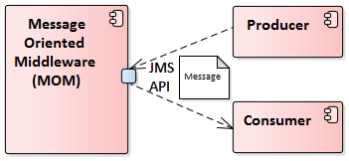
Motivation – Java Messaging Service
Entkopplung
Lose Kopplung möglich
Ereignisorientiert
Reagieren auf Nachrichten
Asynchron
Zeitversetzte Kommunikation
Java EE
Offener Standard
Notes:
-Client = P, C Mom= Provider stellt Queue, Topic..
-Entkopplung von Anwendungssystemen: Eignen gut für Integration „neu entwickelten“ Anwendungen von bestehende Landschaften(können unterschiedlichen Programmiersprachen und Technologien implementiert)
-Ereignisorientierte Kommunikationslösung: ermöglicht, dass ein Partner mehrere andere Partner (one-to-many) über bestimmte Ereignisse informiert.
-Asynchroner Austausch gleichberechtigter Partner möglich (kein strenges Client-Server-Modell, braucht keine synchrone Antwort)
-Java EE ist frei verfügbar und JMS ein Bestandteil davon

Slide 5
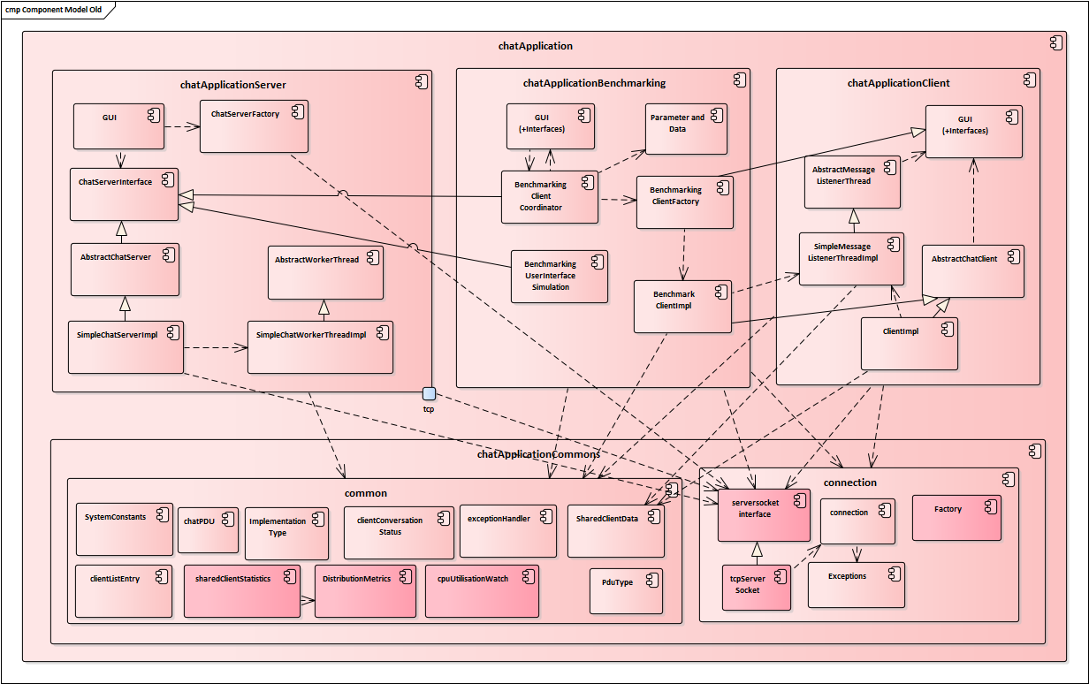
Architekturverbesserungen – Alte Architektur
Monolith
Trotz Client/Server-Architektur
Lokale JavaSE APP
Implementierung TCP
Bibliotheken
Veraltete Frameworks
Verstoß SOLID
Prinzipien werden verletzt
Notes:
Verteilung der Chatanwendung
Auflösung von zirkulären Abhängigkeiten
Entwicklung von Integrationstests
Einsatz von Dependency Management
Update der teilw. offiziell schon nicht mehr unterstützten Frameworkversionen

Slide 6
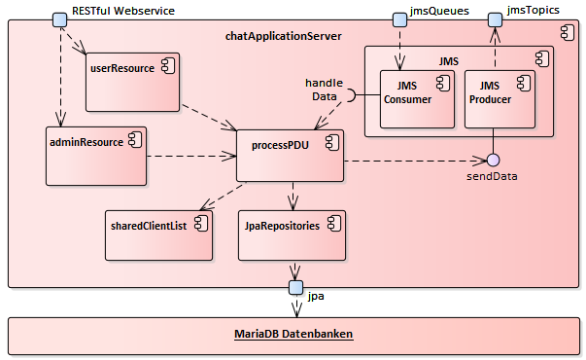
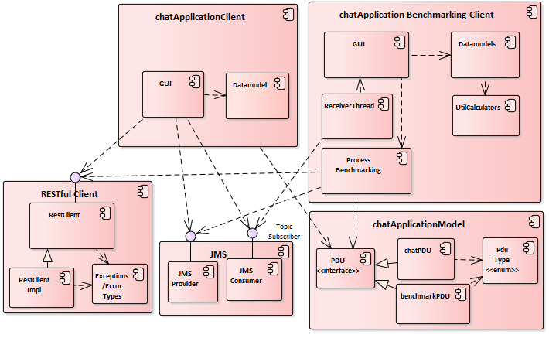
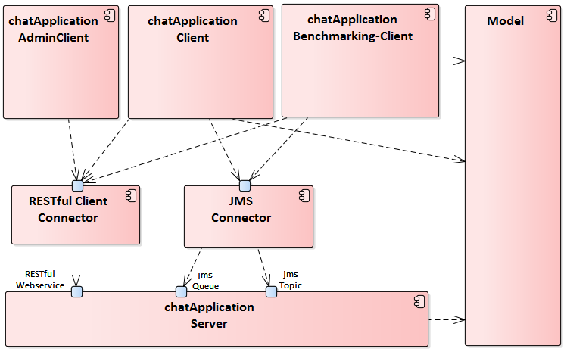
Architekturverbesserungen – Neue Architektur
Verteiltes System
Modularer Aufbau
Stateless
Skalierbarkeit
Modern
Aktuelle Frameworks
Umsetzung SOLID
Prinzipien strikt umgesetzt

Slide 7
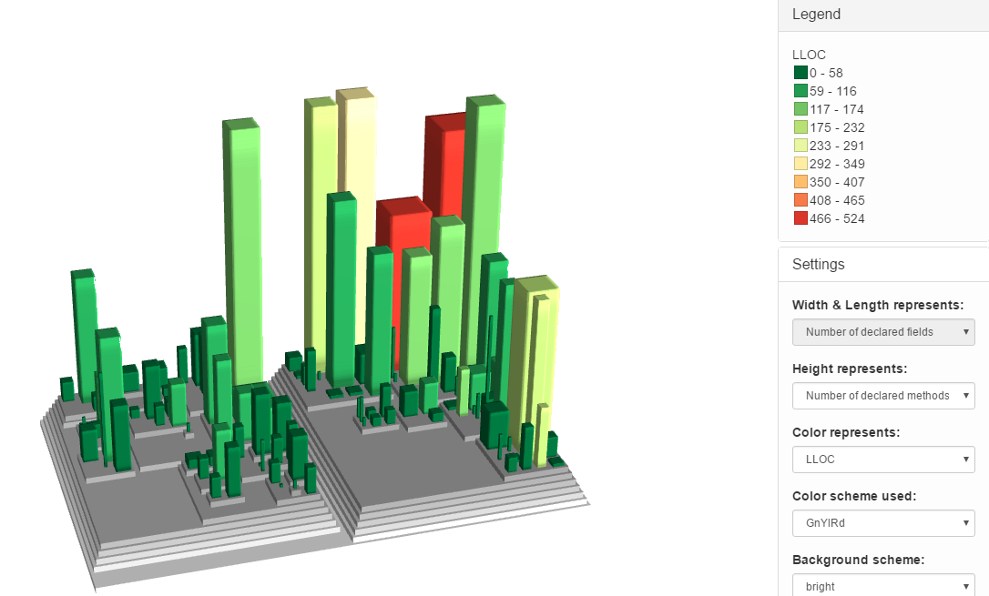

Architekturverbesserungen
– Code-Komplexität
Codecity
Breite
Anzahl Variablen einer Klasse
Höhe
Anzahl Methoden einer Klasse
Farbe
Logische Codezeilen
Alt
Neu

Slide 8
Fehlersemantik
Nach Schill (2012)
 | Fehlerart
Fehlerklasse | Fehlerfreier Ablauf | Nachrichten- verlust | Zusätzlich Ausfall des Servers | Zusätzlich Ausfall des Clients
Maybe | Ausführung: 1 Ergebnis: 1 | Ausführung: ? Ergebnis: ? | Ausführung: ? Ergebnis: ? | Ausführung: ? Ergebnis: ?
At-Least-Once | Ausführung: 1 Ergebnis: 1 | Ausführung: >= 1 Ergebnis: >= 1 | Ausführung: ? Ergebnis: ? | Ausführung: ? Ergebnis: ?
At-Most-Once | Ausführung: 1 Ergebnis: 1 | Ausführung: 1 Ergebnis: 1 | Ausführung: ? Ergebnis: ? | Ausführung: ? Ergebnis: ?
Exactly-Once | Ausführung: 1 Ergebnis: 1 | Ausführung: 1 Ergebnis: 1 | Ausführung: 1 Ergebnis: 1 | Ausführung: 1 Ergebnis: 1
JMS
REST
Notes:
JMS = Maybe -> „Für die Umsetzung eines At-least-Once wird nur noch ein clientseitiger Retry-Mechanismus benötigt.“
+ Markierungen, wo JMS und REST-Login/Logout einzuordnen sind>

Slide 9
Verteilte XA-Transaktion
Koordination der Transaktionen zur Persistierung in TraceDB und CountDB durch XA (2PC-Protokoll)
Container Managed Transaction, d.h. Setzen der Transaktionsgrenzen durch den EJB-Container
Exceptions werden zur Message-Driven-Bean gereicht, von dort wird die Transaktion für ein Rollback markiert
Definition der Datenbanken als XA-Datasources am Wildfly (dynamisch per mysql-ds.xml)

Slide 10
Umstieg auf Wildfly 10
Performancesteigerung durch den Support des aktuelleren Protokolls HTTP/2.0
Ablösung von HornetQ durch ActiveMQ Artemis
Auslauf Sicherheits-Updates für Wildfly 8
Wildfly 10 unterstützt Java 9
ORM-Framework Hibernate in Version 5 wird unterstützt
Einfacheres Management der Wildfly-Konfiguration, bspw. durch die Bereitstellung vordefinierter Datenbankkonfigurationen

Slide 11
Benchmarking - Testspezifikation

Slide 12
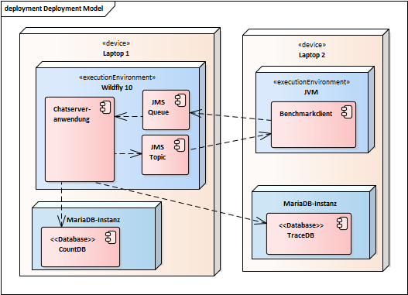
Benchmarking - Testaufbau

Slide 13
Benchmarking - Testergebnisse

Slide 14
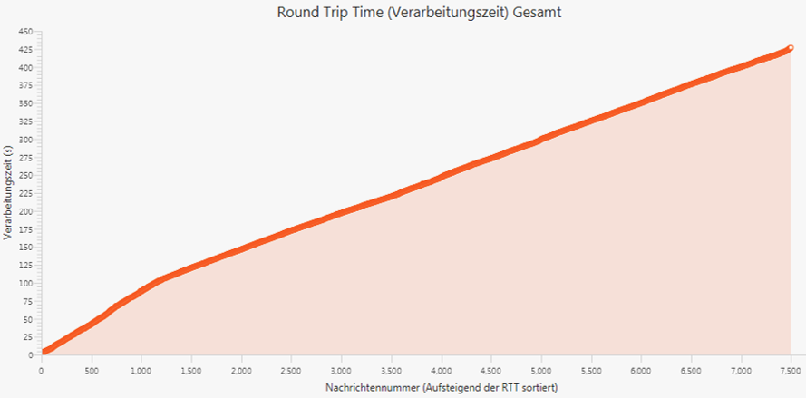
Benchmarking - Testergebnisse

Slide 15
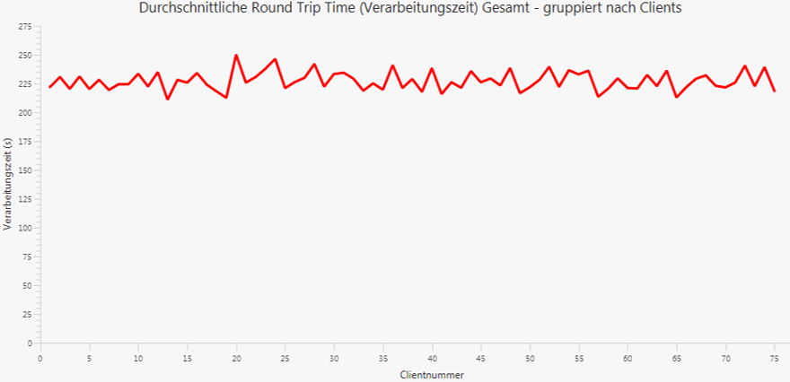
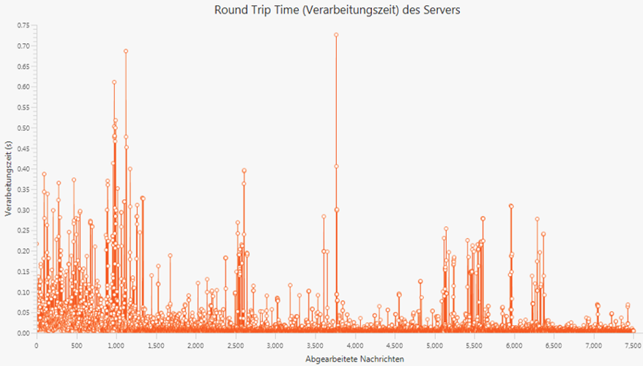
Benchmarking - Testergebnisse

Slide 16
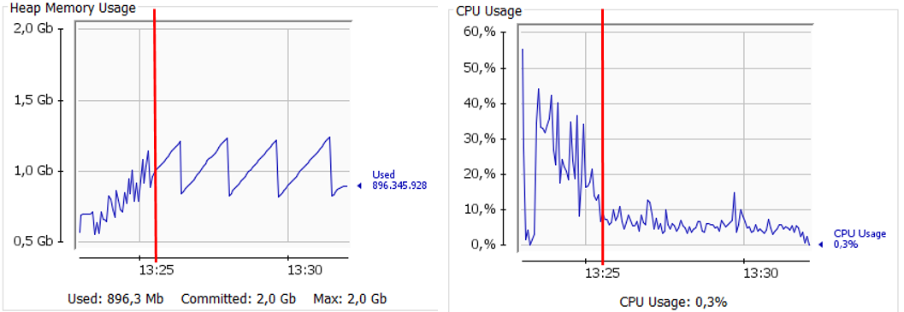
Benchmarking - Testergebnisse

Slide 17
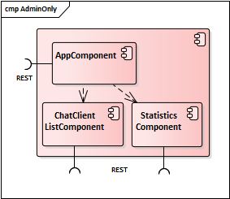



Umsetzung des Admin-Client
Angular 2.0
komponentenorientiert
Anzeige von Statistiken
Anzahl eingeloggter Benutzer
Gesamtzahl Nachrichten
Durchschnittliche Nachrichtenzahl pro Benutzer
Die durchschnittliche Nachrichtenlänge
REST
Kommunikation mit Admin-Ressource

Slide 18
Fazit - Erzielte Ergebnisse
Umsetzung aller geforderten Implementierungsstufen
Geringer Konfigurationsaufwand des Wildfly
Neuster Applikationsserver und Bibliotheken
Architektur: Lose Kopplung durch starke Modularisierung
Skalierbares, performance-optimiertes Backend
Automatisiertes Bauen von Exe-Dateien für Clients
Automatisierte Unit- und Integrationstests zur Buildzeit
Überarbeitete, benutzerfreundliche und moderne UIs
Live-Benchmark-Analyse
Notes:
-7 austauschbare Projekte mit möglichst wenig Abhängigkeiten (Server, JMSConnector, Rest Connector)
-Automatische Generierung nativer .exe-Anwendungen zur Buildzeit für Client und BenchmarkingClient
-Setzt auf neusten Applikationserver (EAP7=Wildfly10) und Bibliotheken
-Skalierbares, performance-optimiertes Backend (Skalieren Vertikal wie Max drauf eingegangen ist)
-Überarbeitete, benutzerfreundliche und moderne Uis
-Automatisierte Unit- und Integrationstests zur Buildzeit
-Voller JEE 7 Support
-Wildfly (kaum) zu konfigurieren -> geringer Konfigurationsaufwand
-Live-Analyse und Diagramme während Benchmarking (sehen wir jetzt in der Livedemo)

Slide 19
Chatanwendung
Live Demo

